Slide 1

SRS软件需求说明汇报
汇报小组：G07
日期：2022年5月21日

Slide 2
1
愿景与视图文档
2
用户群分类文档
目录
CONTENTS
3
需求优先级文档
4
用例文档
5
SRS软件需求说明文档
6
其他

Slide 3
1
愿景与视图文档
业务目标
虽然如今有很多教学网站，但是专门针对一类软件工程大学课程和一类专门的教师；又为学生之间提供交流平台的网站为数不多。这个网站作为一个开课的辅助工具，将有利于教师的教学和学生的学习，让师生之间，同学之间能够充分交流，沟通心得，了解到更多相关知识。
愿景说明
为了使教师能够把最新，最前沿的关于软件工程的信息传播给学生；为了学生能够利用网络得到老师帮助；为了师生之间，同学之间能够充分交流，沟通心得。软件工程专业课程学习交流系统将提供一个专业的平台。为教师和同学服务，也为软件需求、软件项目管理、软件测试、软件体系结构等软件工程化课程的教学方法提供试验基地。
愿景
视图
背景
为了使这门课上的出色，使学生能够获得最多的资料，使学生及时的了解世界需求工程的最新动态，以及学生和教师的有效地沟通，老师提出了这么一个设想；作为他的学生也需要一个与教师及同学之间相互交流，及获取资料的平台

Slide 4
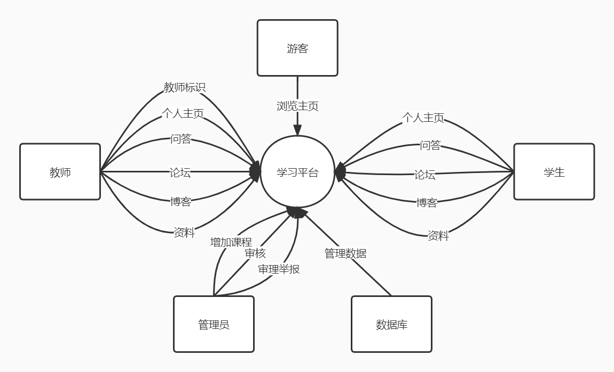
1，2
愿景与视图文档
关联图
论坛：以论坛形式交流，侧重于讨论，用户能够畅所欲言发表自己的观点，与其他用户交流自己的观点
博客：以博客形式交流，侧重于分享，用户能够在其中发表自己的想法，并评论他人的想法
问答：以问答形式交流，侧重于提问，用户能够发起提问或者发表回答，帮助用户解答疑惑。
资料：该平台拥有丰富的资源，用户可以上传资料，也可以下载资料。
个人主页：用户拥有自己的个人主页，展示自己的发表，并且有一定的修改权限

Slide 5
1，2
愿景与视图文档
关联图
审核：所有内容的发布需要经过管理员的审核才能发布，用于维护平台环境。
管理数据：数据库管理包括日志、内容等信息，并且作为核心存储空间
教师标识：教师拥有独特的教师标志，能够在发表或回答时体现教师身份
浏览主页：游客只能浏览主页，如果需要更多权限需要注册成用户
增加课程：管理员可以增删网站内的课程
举报审理：管理员可以对举报进行审理，并具有删除内容的权力

Slide 6
1
愿景与视图文档
维度 | 约束 | 驱动 | 自由度
特性 | 所有特性需要基于《愿景与范围文档》，不能偏离其中的愿景 |  | 与干系人讨论、手机用户意见可以进行一些改动，但需要有干系人确认
质量 | 需要达到业务目标，50%的教师和学生愿意使用 |  | 需要通过评审，与项目发起人沟通可以有所弹性
排期 | 一学期的工作，共17周工期，每周打偶需要有成果，完成里程碑 |  | 每周的任务可以弹性安排
成本 | 详见《项目计划书》预算模块
人员 | 5人小组 | 团队合理分工，由一名项目经理领导
项目优先级

Slide 7
3，4，5
用户群分类文档
用户群分类
名称 | 范围 | 描述
软工学生、注册学生教师 编号：1 | 软工所有学生、其他专业的注册学生、教师 | 软件工程学科的学生是该项目的主要用户之一，会频繁使用该项目来获取学科资料、信息，与其他用户交流互动，项目的实际需要充分满足学生用户的需求
软工教师 编号：2 | 软工所有老师 | 软件工程学科的教师也是该项目的主要用户之一，相对频繁使用该项目，但教师不会对资料有高需求，但为了考察学生的知识获取、自己的教学，对于交流互动、分享心得会有较高的需求，项目也要充分考虑教师的这类需求
其他学生教师 编号：3 | 其他对该学科有兴趣但未注册的学生教师 | 游客用户不具有全部权限，但能够对浏览大部分内容，能够清晰了解软件工程学科的知识圈子，了解到其中的资讯、交流，如果有兴趣能够注册成为主要用户体验更多内容功能
管理员 编号：4 | 由官方指定的网站管理员 | 该用户群拥有全部权限，同时也是使用项目最频繁的用户，需要长时间做审核工作，对使用效率尤为看重，项目开发中需要充分优化该用户群的操作体验
其他使用者 编号：5 | 误触、随意使用者 | 这类用户属于不重要用户，其操作反馈对项目的作用很小，但依然需要一定的参考，用来优化全体用户的体验。
名称（编号） | 权限 | 频率 | 用户级别
1 | 2 | 高 | 关键用户
2 | 3 | 高 | 关键用户
3 | 1 | 一般 | 次要用户
4 | 4 | 极高 | 关键用户
5 | 1 | 低 | 不重要用户
注释：
1）1级权限-游客权限：浏览所有内容，但不能下载、发帖、上传，评论的审核更严格
2）2级权限-学生权限：浏览所有内容，能够发帖、下载、上传、评论
3）3级权限-教师权限：浏览所有内容，能够发帖、下载、上传、评论，并且能够添加教师标识
4）4级权限-管理员权限：拥有所有权限，能够对用户、资料、帖子等进行后台管理

Slide 8
3，4，5
用户群分类文档
用户代表确定
用户 | 用户代表 | 理由
1 | 向浩铭 | 产品代表选择，便于交流访谈
2 | 杨枨、王硕苹 | 拥有丰富的经验，能够在履行用户代表职责的同时的同时提供项目上的帮助。杨老师作为当然用户侧重提供修改意见，王老师作为潜在用户侧重提供拓展意见。
3 | 鲍明 | 产品代表选择，便于交流访谈
4 | 叶元潮 | 作为学生会的管理层，平时接触事务较多，拥有丰富的管理经验，曾使用过多种系统的管理模块
权力
1.提出对项目功能的意见
2.提出对原型设计的意见
3.提出所需要的需求
义务
1.接受访谈
2.参与产品迭代后的反馈
3.对产品原型的试用测试

Slide 9
3，4，5
用户群分类文档
产品代表确定
权力
1.深入用户群体，与用户沟通
2.协助、引导用户做出决策
3.作为开发组和用户之间的桥梁
用户 | 产品代表 | 理由
1 | 余浩凯 | 参与社交圈较广，能够方便的找到多位用户，访谈和交流较方便
2 | 许罗阳宁 | 交流能力较强，对项目的认识最深刻，与老师有较多交流，能够与项目发起人兼教师代表的杨枨老师做较多的沟通，也能与潜在用户王硕苹老师方便的做访谈
3 | 邵云飞 | 转专业的学生，与原专业有较多接触，能够方便的获取不同专业学生的意见，也能方便的访谈
4 | 徐晟 | 有专业的交际圈，能够找到合适的有管理员经验的用户代表
工作
1.制定计划：
1）细化产品的范围和约束条件
2）识别需要与之交互的其它系统
3）评估新系统对业务操作的其他影响
2.需求
1）从用户收集需求
2）确定用例
3）解决用户需求冲突
4）定义优先级
5）确定质量与性能
6）评估原型
7）用户访谈
3.确认和验证
1）评审需求规范
2）定义验收条件
3）确定验收测试
4）提供测试集
5）执行验收测试
4.协助用户
1）编写用户手册
2）展示系统
5.变更管理
1）迭代文档
2）评估变更的影响

Slide 10
11，16tbd，17
需求优先级文档
学生用户优先级
特性 | 价值 | 损失 | 总价值 | 总价值% | 成本 | 成本% | 风险 | 风险% | 优先级 | 相对优先级
使用论坛功能 | 7.5 | 5.5 | 13 | 11.40% | 8 | 13.79% | 8 | 14.29% | 0.4061 | 0.94
使用博客功能 | 7 | 6 | 13 | 11.40% | 6 | 10.34% | 4 | 7.14% | 0.6524 | 1.51
使用问答功能 | 7.5 | 5.5 | 13 | 11.40% | 7 | 12.07% | 7 | 12.50% | 0.4641 | 1.07
使用资料上传/下载 | 6.5 | 5 | 11.5 | 10.09% | 5 | 8.62% | 7 | 12.50% | 0.4776 | 1.10
网站式布局 | 7.5 | 5.5 | 13 | 11.40% | 7 | 12.07% | 8 | 14.29% | 0.4326 | 1.00（基准）
登陆 | 6.5 | 5 | 11.5 | 10.09% | 6 | 10.34% | 5 | 8.93% | 0.5235 | 1.21
注册 | 7.5 | 5 | 12.5 | 10.96% | 4 | 6.90% | 4 | 7.14% | 0.7810 | 1.81
界面需要优化视觉表现 | 7.5 | 5.5 | 13 | 11.40% | 9 | 15.52% | 7 | 12.50% | 0.4070 | 0.94
发帖时显示字数 | 8 | 4.5 | 12.5 | 10.96% | 6 | 10.34% | 6 | 10.71% | 0.5209 | 1.20
合计 | 66.5 | 47.5 | 114 | 100% | 58 | 100% | 56 | 100%
优先级=价值%/（成本%+风险%）
价值：1（几乎无法带来价值）→9（价值超乎预计）
成本：1（成本几乎为0）→9（成本无法承担）
风险：1（风险几乎为0）→9（风险无法承担）

Slide 11
8，9，
14，27
用例文档
登陆
注册
忘记密码
ID和名称 | 登陆
创建人 | 徐过 | 创建日期 | 2022/4/15
首要角色 | 游客 | 次要角色 | \
描述 | 该网站游客有较多约束，登陆才能够进行下载资料、上传文件等操作
触发条件 | 游客点击登录
前置条件 | 1.游客点击登陆 2.用户拥有已注册账号
后置条件 | 1.解锁用户权限
正常流程 | 1.点击登录按钮 2.弹出登录框 3.输入账号密码 4.选择用户身份 5.点击登录 6.登陆成功返回原页面
可选流程 | 1.1点击需要用户权限的内容
异常 | 1.账号密码为空 2.密码错误 3.账号不存在
优先级 | 极高
使用频率 | 极高
商业规则
其他信息 | 1.用户信息从数据库中调取 2.管理员会定期对数据库维护
假设
ID和名称 | 注册
创建人 | 徐过
首要角色 | 游客
描述 | 游客想要成为用户需要注册账号
触发条件 | 游客点击注册
前置条件 | 1.游客点击注册 2.游客未拥有账号
后置条件 | 1.数据库中增加用户信息
正常流程 | 1.点击注册 2.输入账号密码手机号 3.选择用户身份 4.点击注册 5.注册成功自动登录返回主页
可选流程 | \
异常 | 1.账号密码为空 2.账号密码格式错误 3.账号已注册
优先级 | 高
使用频率 | 高
商业规则
其他信息 | 1.用户信息加入到数据库中 2.管理员会定期对数据库维护
假设
ID和名称 | 忘记密码
创建人 | 徐过 | 创建日期 | 2022/4/24
首要角色 | 用户 | 次要角色 | \
描述 | 用户忘记了密码想要找回密码
触发条件 | 游客点击注册
前置条件 | 1.游客点击忘记密码 2.游客忘记了密码
后置条件 | 1.数据库中更新新密码
正常流程 | 1.点击忘记密码 2.输入账号手机号 3.选择用户身份 4.点击确认 5.跳转到输入新密码 6.输入新密码 7.点击确认
可选流程 | \
异常 | 1.账号密码为空 2.账号密码格式错误 3.账号不存在
优先级 | 中等
使用频率 | 中等
商业规则
其他信息 | 1.用户信息在据库中更新 2.管理员会定期对数据库维护
假设

Slide 12
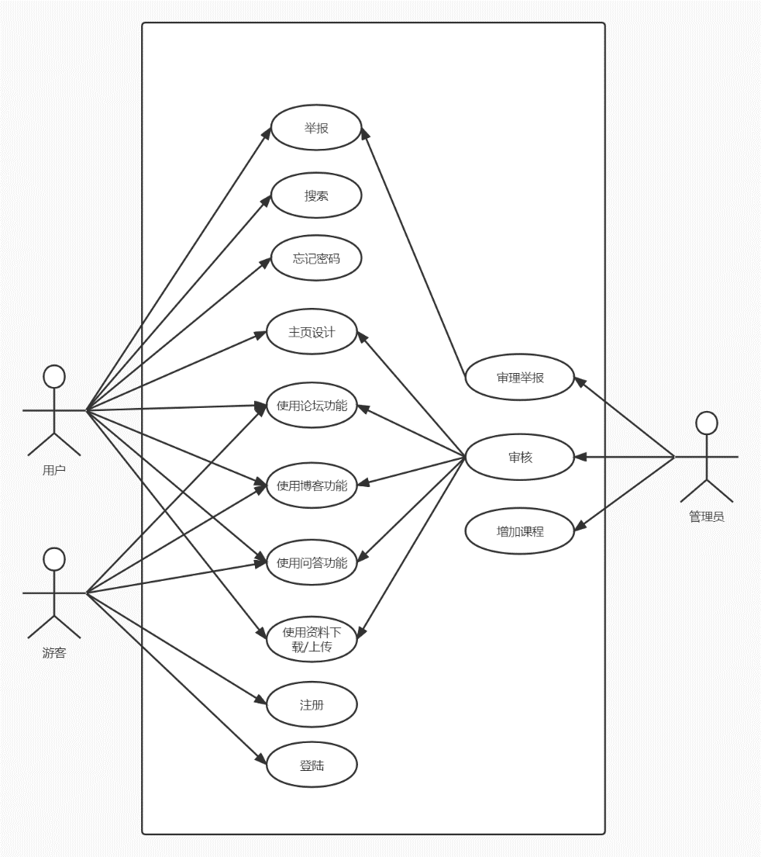
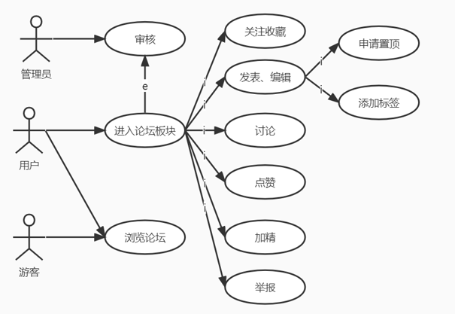
8，9，14，23，24
用例文档
用例图

Slide 13
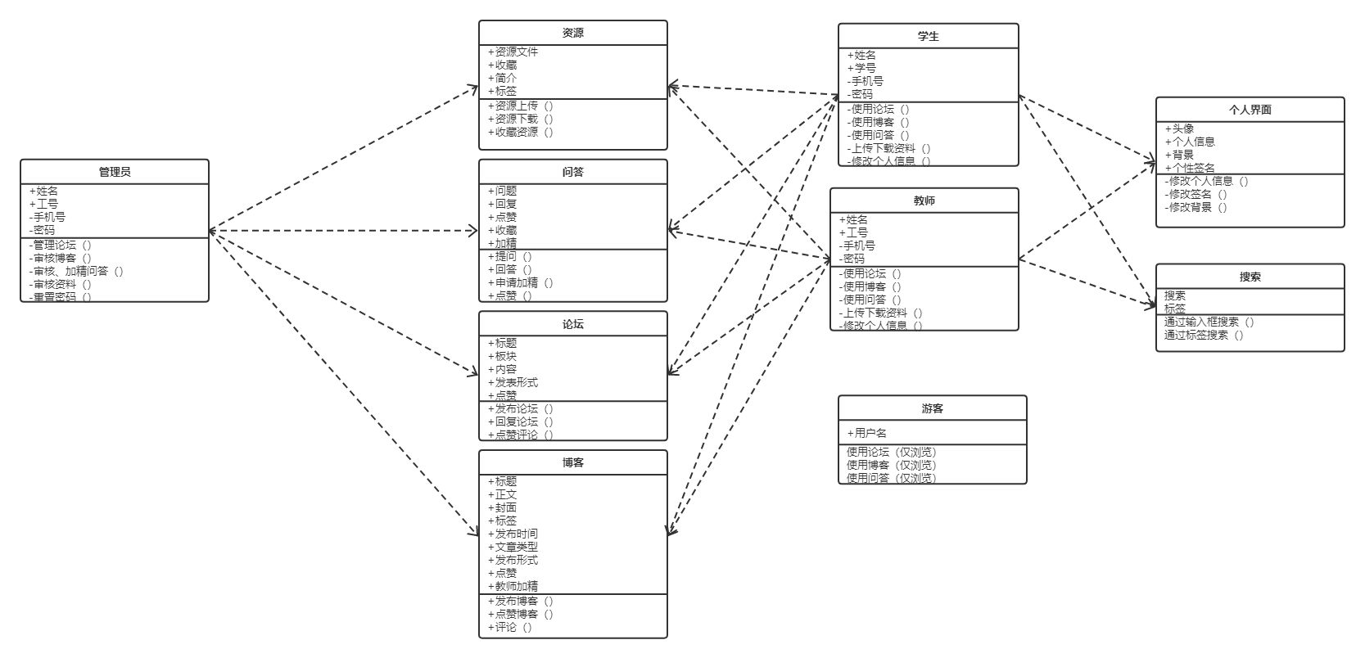
8，9，14，23，24
用例文档
类图

Slide 14
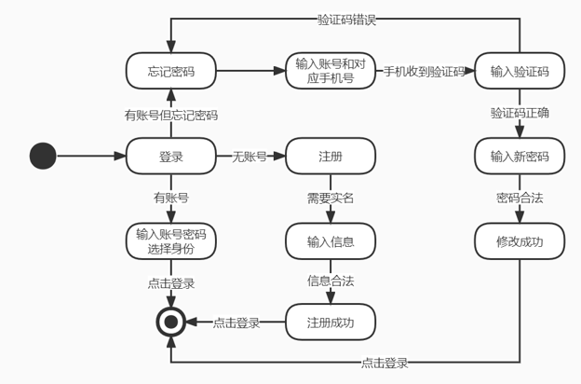
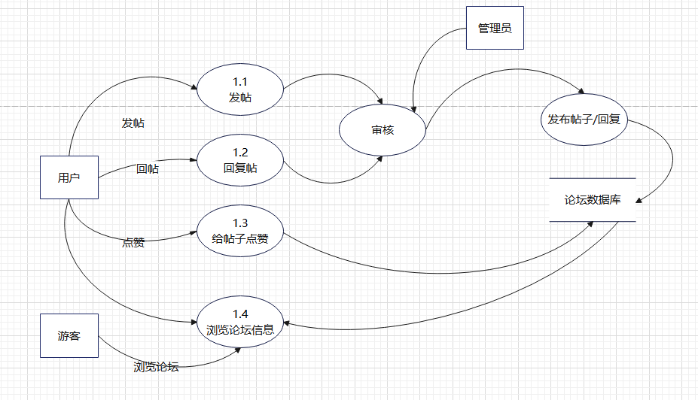
8，9，14，23，24
用例文档
状态转换图
数据流图

Slide 15
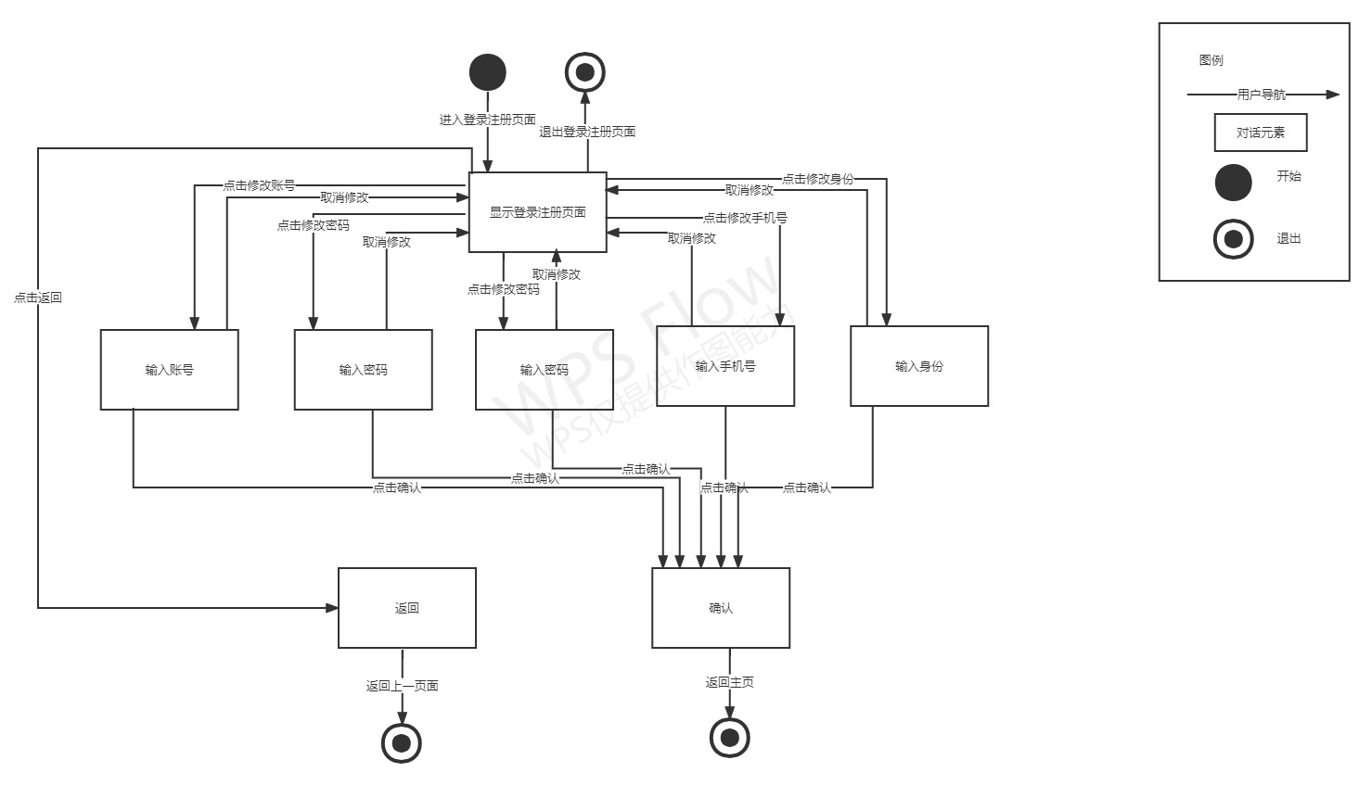
8，9，14，23，24
用例文档
对话框图

Slide 16
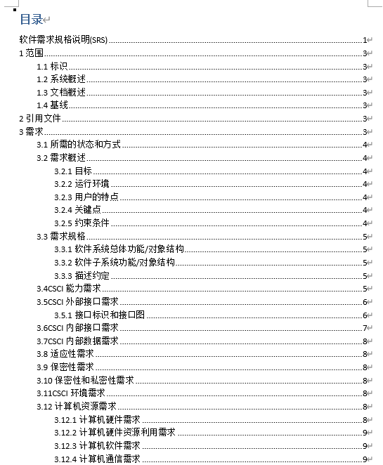
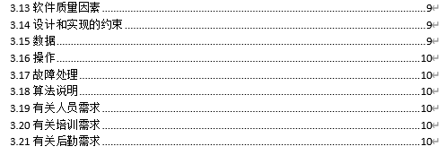
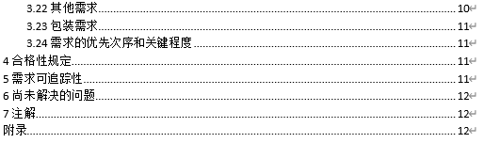
22
SRS软件需求说明文档
目录
CONTENTS

Slide 17
30
SRS软件需求说明文档
软件项目计划1.6
项目章程1.2
可行性分析报告1.1
愿景与范围文档1.1
软件需求规格说明1.0
软件项目计划1.1
项目章程1.2
可行性分析报告1.1
愿景与范围文档0.1
软件项目计划0.1
项目章程0.1
可行性分析报告0.1
基线
baseline1
baseline2
baseline3
baseline4
baseline5
软件项目计划1.0
项目章程1.2
可行性分析报告1.0
软件项目计划1.4
项目章程1.2
可行性分析报告1.1
愿景与范围文档1.0
软件需求规格说明0.1

Slide 18
22
SRS软件需求说明文档
需求获取计划
1.获取项目发起人的业务目标，并建立愿景与范围文档
2.获取各个用户代表的需求，用以改进具体需求
1.用户访谈
2.问卷调查
3.文档分析
4.JAD会议
需求获取方法
目标

Slide 19
10，15，21
SRS软件需求说明文档
适应性需求
计算机资源需求
该网站可自动适应设备分辨率，且兼容Windows、Linux、MacOS系统
最大需求：2G运存（下载时）
最小需求：200MB运存（浏览时）
保密性需求
计算机硬件需求
非功能需求
该项目讲用户信息保存在数据库中，除管理员外无用户拥有查看修改的权限
最低需求： 能够支持网络设备，并浏览网页即可。
建议需求： 能够有较高的网络速度，并且有较高的图像运算能力，以保证网页的浏览和响应速度。
计算机硬件资源利用需求
计算机软件需求
最低需求： 网络速度达到50KB/S 运行内存大于1G
建议需求： 网络速度达到200KB/S 运行内存大于2G
支持Windows/Linux/Mac OS系统
网页端需要支持html5
环境需求
计算机通信需求
硬件：PC设备、网络设备
软件：支持Windows/Linux/Mac OS系统
网页端需要支持html5
需要正常的网路流通，网速低于200KB/S浏览会受到影响
下载速度与网速正相关

Slide 20
12，18
SRS软件需求说明文档
需求 | 实现风险
用户/游客使用该网站中的论坛功能，参与话题讨论 | 论坛的使用量超过负载，导致服务器卡顿
用户/游客使用该网站中的博客功能，参与内容浏览 | 博客的使用量超过负载，导致服务器卡顿
用户/游客使用该网站中的问答功能，参与问题讨论 | 问答的使用量超过负载，导致服务器卡顿
该网站提供丰富的资料共用户下载，用户也可以上传资料分享给其他用户 | 下载的人数过多导致下载速度缓慢； 网络安全不够完善，可能会有数据库被入侵的风险；上传的内容过大，导致服务器卡顿；
该网站游客有较多约束，登陆才能够进行下载资料、上传文件等操作 | 人员混杂，对校内服务所要求的相应的安全保障
自定义子标签 | 难以管理，不方便归类，同时可能导致一些非法内容传播
冲突 | 结果
教师认为课程列表可以根据需要让管理员进行增删，但我们认为管理员可能是校方聘请的非专业人员，对课程的管理可能有问题 | 以教师需求为准
用户代表想要自定义子标签，但我们认为难以管理，不方便归类，同时可能导致一些非法内容传播 | 未设置自定义子标签
管理员代表认为为了能够实现对用户具体不当发言（发帖）的管理，需要现在筛选查询模块添加创建人条件筛选，以便实现精确管理，但我们认为由于我们是固定标签进行筛选，要对创建人进行筛选的话需要创建大量专属标签，对系统负载较大。 | 未添加创建人条件筛选
需求可行性

Slide 21
19
SRS软件需求说明文档
用户数据 = 编号 + 学号 + 密码 + 专业 + 头像 + 手机号 + 个性签名 + 用户类型 + 性别 数据流来源：注册功能 数据流储存：用户数据库
数据项名：学号 = {数据}*8 数据类型：长整型
数据项名：密码 = 字母 + {数据}*8 数据类型：字符型
数据项名：专业 = 专业名称 + 班级名称 数据类型：字符型
数据项名：编号 = 字母 + {数据}*8 数据类型：字符型
数据项名：头像 = [图片] 数据类型：图片类型
数据项名：手机号 = {数据}*11 数据类型：长整型
数据项名：个性签名 = [描述] 数据类型：字符型
数据项名：用户类型 = {老师 | 学生 | 游客} 数据类型：字符型
数据项名：性别 = {男 | 女} 数据类型：字符型
数据字典

Slide 22
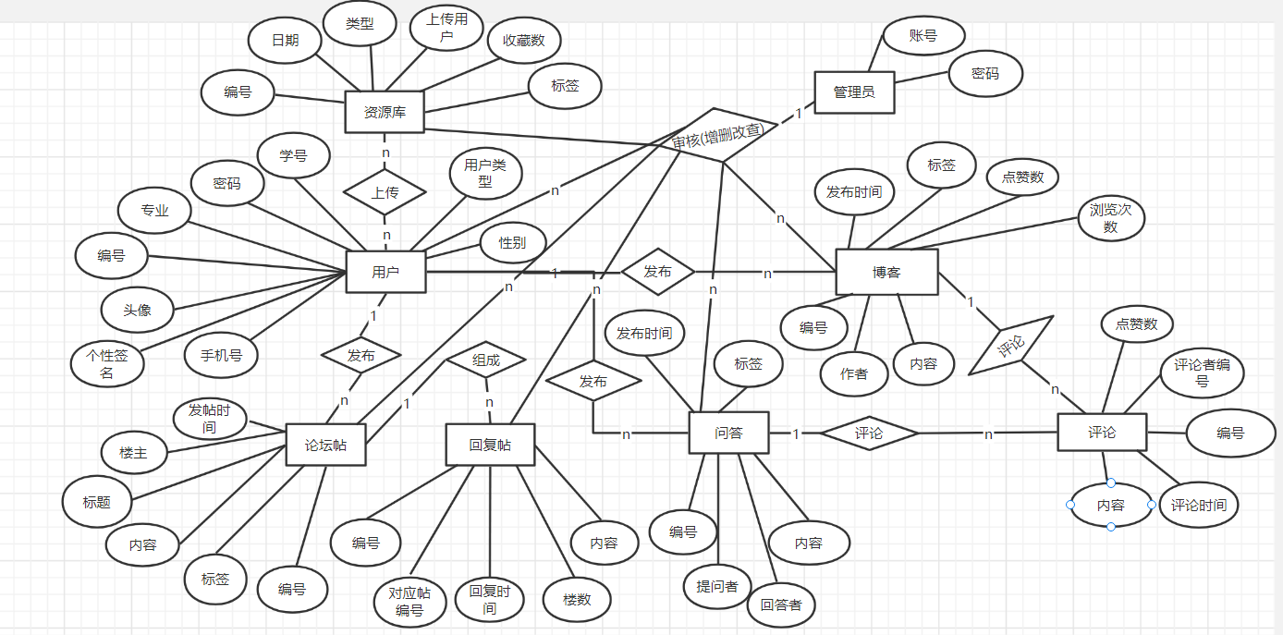
20
SRS软件需求说明文档
ER图

Slide 23
25，26
SRS软件需求说明文档
描述 | 输入 | 预计输出
登陆界面 | 点击登录 | 弹出登陆界面
登陆 | 输入正确账号密码和身份 | 登陆成功
 | 输入错误账号 | 提示账号不存在
 | 输入错误密码 | 提示密码错误
 | 选择错误身份 | 提示身份不匹配
 | 输入为空 | 提示输入为空
注册界面 | 点击注册 | 跳转到注册界面
注册 | 输入正确账号密码身份和电话 | 注册成功
 | 输入已有账号 | 提示账号已存在
 | 输入错误格式账号密码 | 提示格式错误
 | 输入不存在电话 | 提示电话不存在
 | 输入为空 | 提示输入为空
忘记密码界面 | 点击忘记密码 | 跳转到忘记密码
获取修改密码权力 | 输入不存在账号 | 提示账号不存在
 | 输入不匹配电话 | 提示电话不匹配
 | 点击获取验证码 | 发送验证码给目标电话
 | 输入验证码 | 跳转到修改密码
 | 输入错误验证码 | 提示验证码错误
修改密码 | 输入新密码和确认密码 | 修改成功
 | 输入密码不规范 | 提示密码不规范
 | 输入两次密码不一样 | 提示确认密码不一致
测试用例
该项目的需求需要经过测试，根据状态转换图，以路径覆盖为准则设计测试用例

Slide 24
10
SRS软件需求说明文档
用户角度
7.强壮性（Robustness） | 该项目在出现权限不够的操作时会弹窗提示，在输入框中输入错误类型的字符时，不会给予反馈，并且能够防止sql注入。输入信息与数据库中信息不相符会出现提示。
8.可用性（Usability） | 网站布局参考优秀模板（摹客模板库），设计人性化（参考界面原型），功能模块有明显直观的区分和按钮显示在主页上， 对于功能的实现有隐性的引导。
性质 | 描述
1.有效性（Availability） | 每次操作都需要有响应，且响应延迟小于1s，若出现错误会弹出弹窗，只能执行关闭弹窗操作，关闭弹窗回到操作前的状态。
2.高效性（Efficiency） | 网站采用https协议，能够高效传输数据，（设想）租用阿里云数据库，能够快速存储和查询数据。
3.灵活性（Flexibility） | 该网站功能实现不止一种方式，有可选流程来拓展灵活性（参考用例文档）
4.完整性（Integrity） | 系统完整完成愿景中的功能，能够完整满足经过可行性分析的用户需求
5.互操作性（Interoperability） | 网站中在内容展现形式中可以使用链接，能够点击链接跳转到其它网页。
6.可靠性（Reliability） | 该项目在故障处理时优先保护数据库地数据，能够将数据回滚至出错之前，该项目能够同时满足300人访问，并发延迟小于1s，且下载浏览速度不会有较大波动，在超出300人后后续用户的体验会有逐渐下降。
质量属性
开发者角度
性质 | 描述
1.可维护性（Maintainability） | 该项目有完整的文档体系，参考GB8567-88标准，在维护工程中能够追溯需求的来源、实现等信息
2.可移植性（Portability） | 该网站开发时应面向对象，保留多接口，为移植到其他平台时做对接准备
3.可重用性（Reusability） | 该项目文档完整，参考GB8567-88标准，完整且标准地记录了需求获取、分析等过程，对于重用时有较高的参考价值
4.可测试性（Testability） | 该项目有实例文档和需求可行性分析，有足够的测试用例分析基础，可以建立需求测试文档，实现对需求的测试。

Slide 25
6
其他
访谈
项目发起人访谈
对象：杨枨
访谈人：all
教师代表访谈
对象：杨枨
访谈人：all
教师代表访谈
对象：王硕苹
访谈人：许罗阳宁
管理员代表访谈
对象：叶元潮
访谈人：徐晟
3.30
4.2
4.9
4.18
4.23
4.23
4.23
4.2
项目发起人访谈
对象：杨枨
访谈人：all
教师代表访谈
对象：杨枨
访谈人：all
游客代表访谈
对象：向铭浩
访谈人：余浩凯
学生代表访谈
对象：鲍明
访谈人：邵云飞

Slide 26
6
其他
访谈
学生代表访谈
对象：鲍明
访谈人：邵云飞
游客代表访谈
对象：向铭浩
访谈人：余浩凯
教师代表访谈
对象：杨枨
访谈人：all
教师代表访谈
对象：杨枨
访谈人：all
5.7
5.7
5.7
5.8
5.9
5.11
5.15
5.15
教师代表访谈
对象：杨枨
访谈人：all
项目发起人访谈
对象：杨枨
访谈人：all
管理员代表访谈
对象：叶元潮
访谈人：徐晟
教师代表访谈
对象：王硕苹
访谈人：许罗阳宁

Slide 27
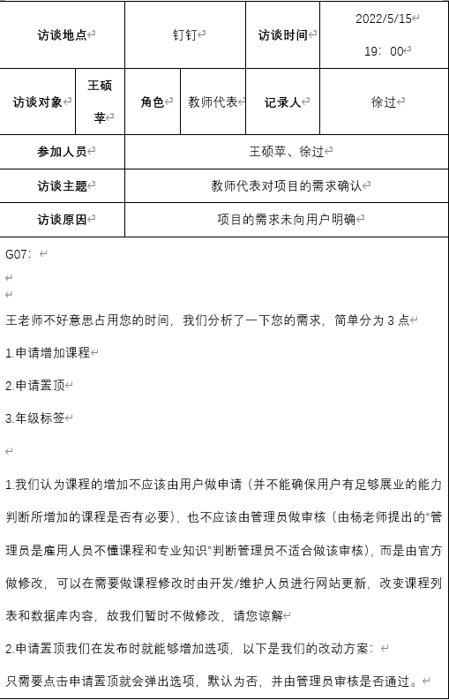
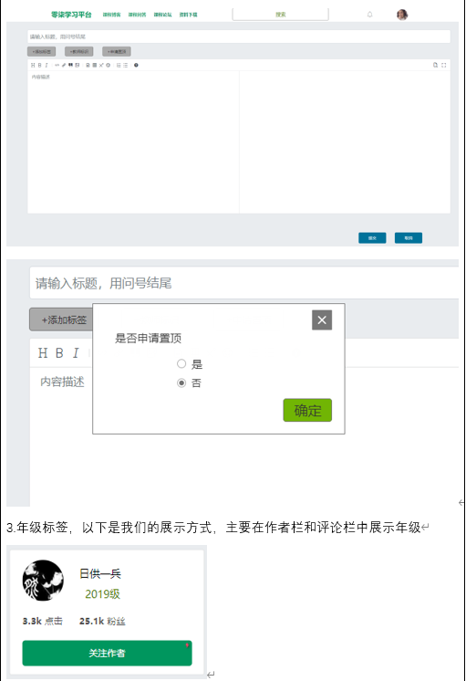
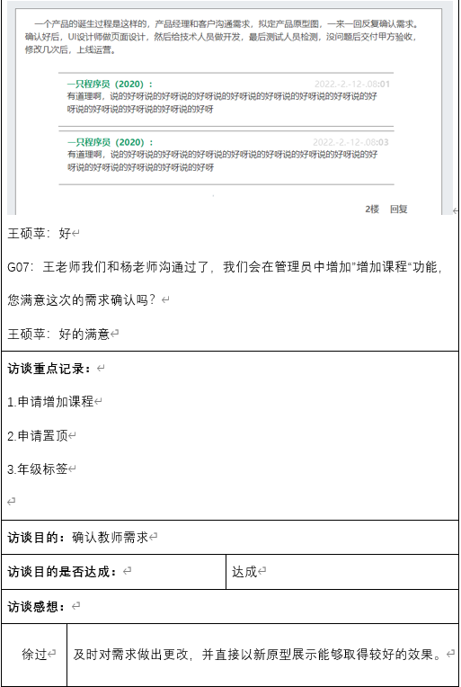
6
其他

Slide 28
13
其他
JADtbd

Slide 29
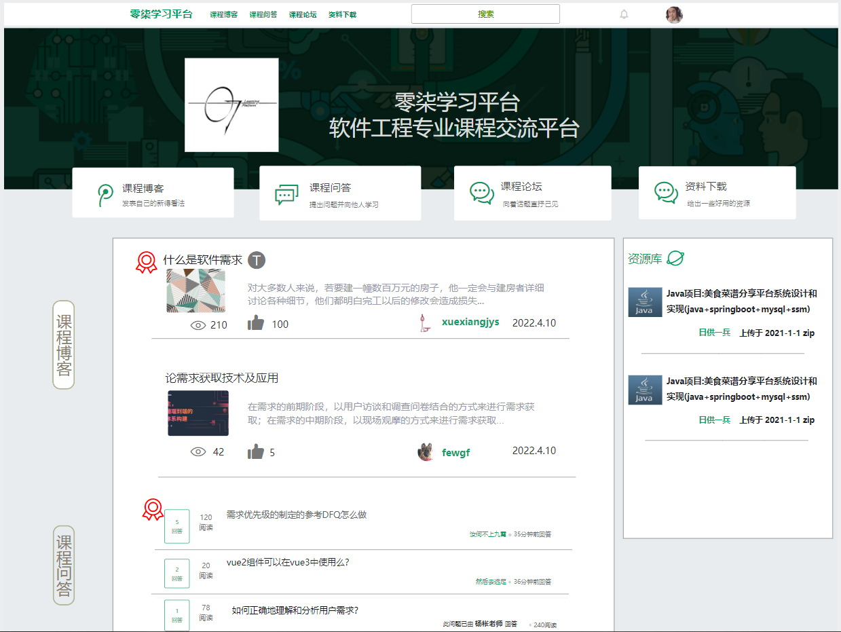
7
其他
原型设计（主页）

Slide 30
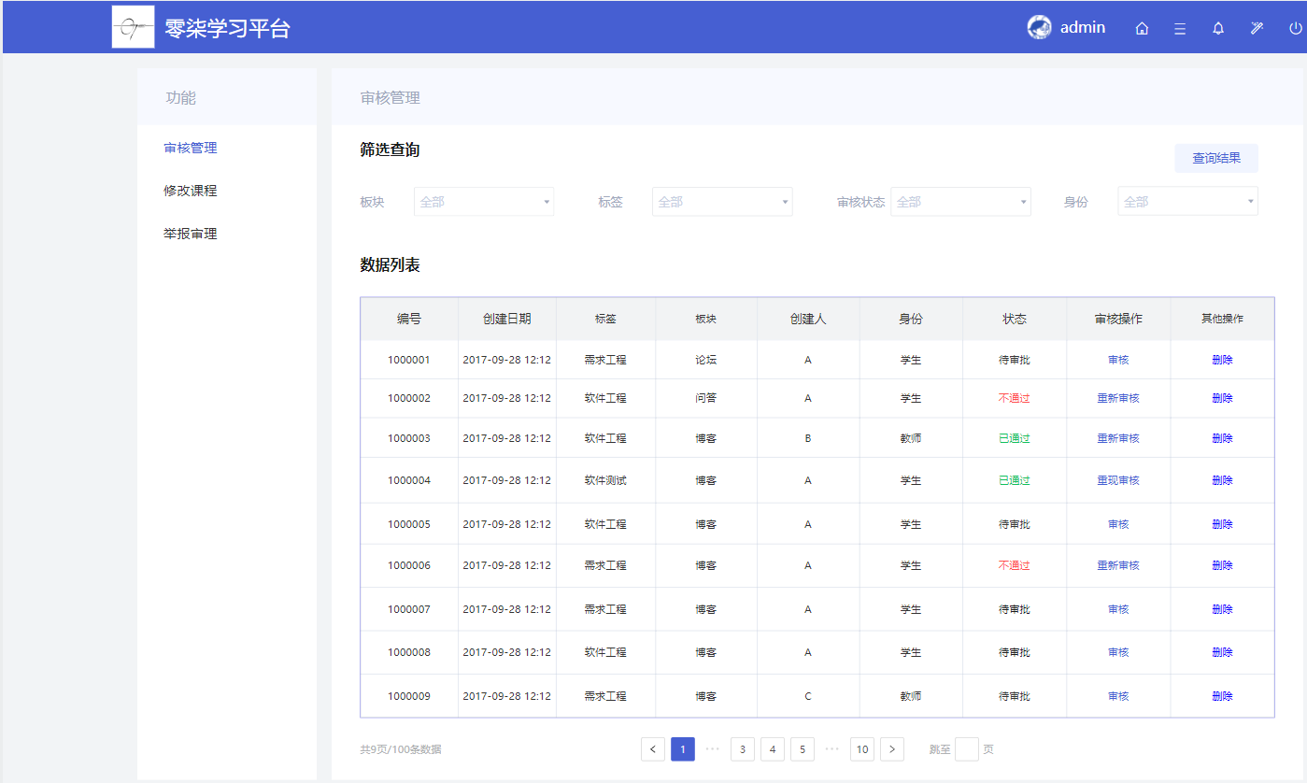
7
其他
原型设计（管理员）

Slide 31
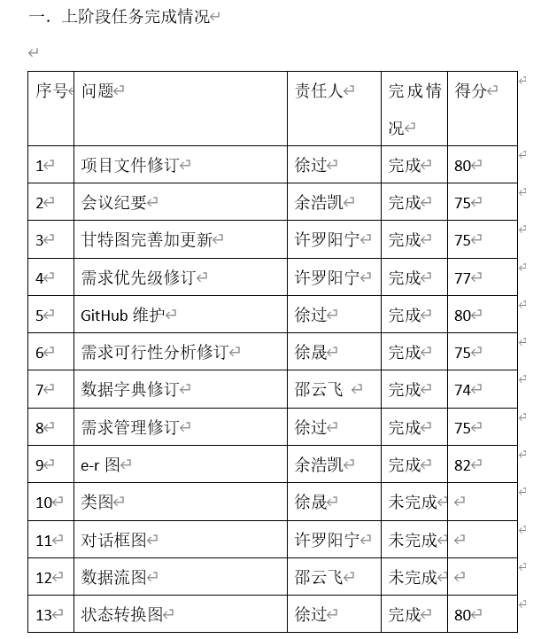
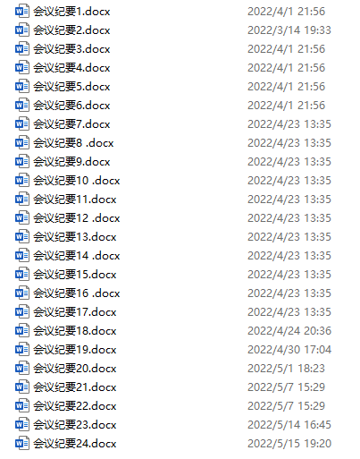
29
其他
会议纪要

Slide 32
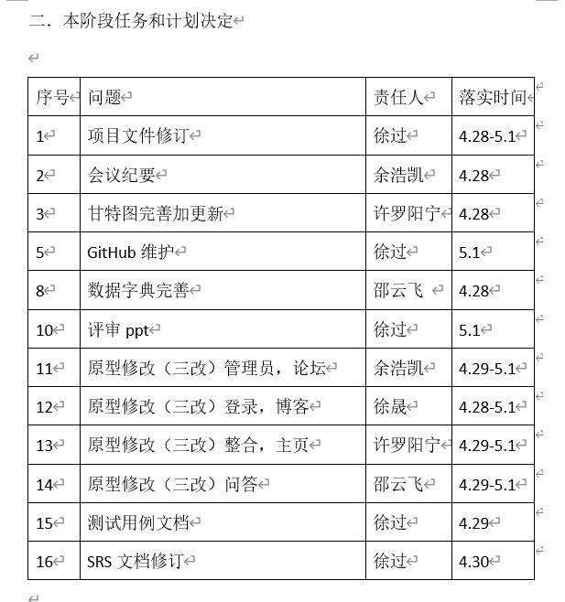
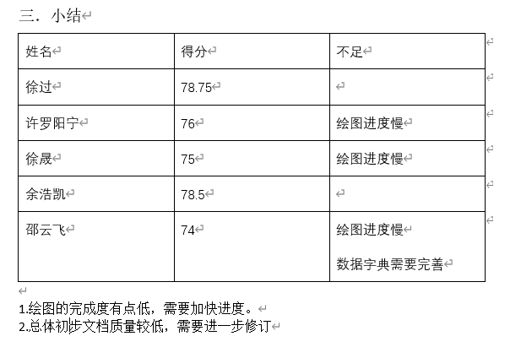
29
其他
会议纪要

Slide 33
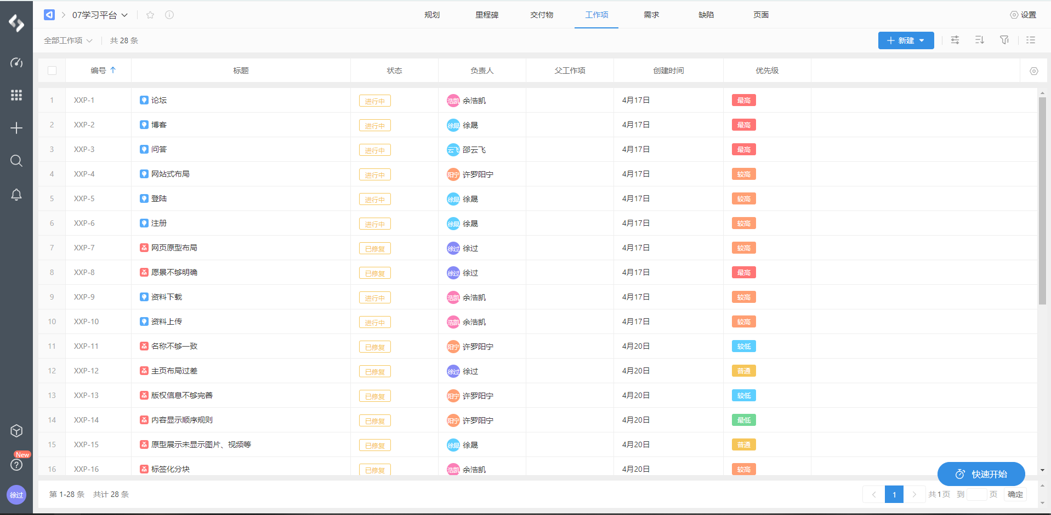
其他
需求管理工具
pingcode

Slide 34
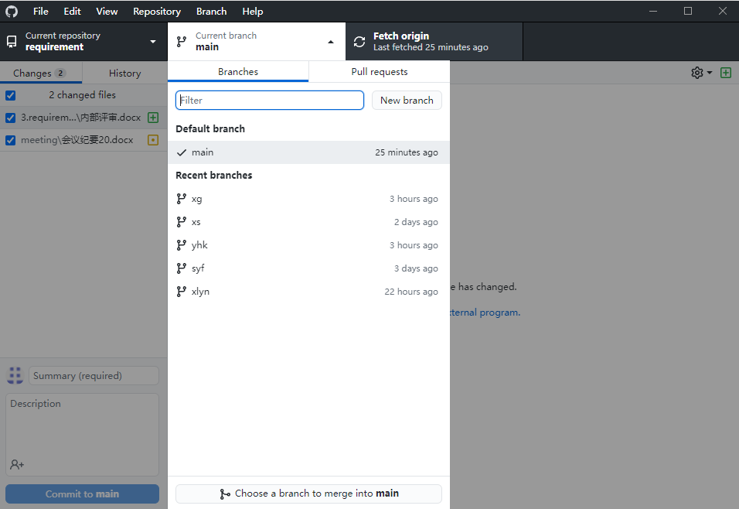
其他
配置管理工具
Github desktop

Slide 35
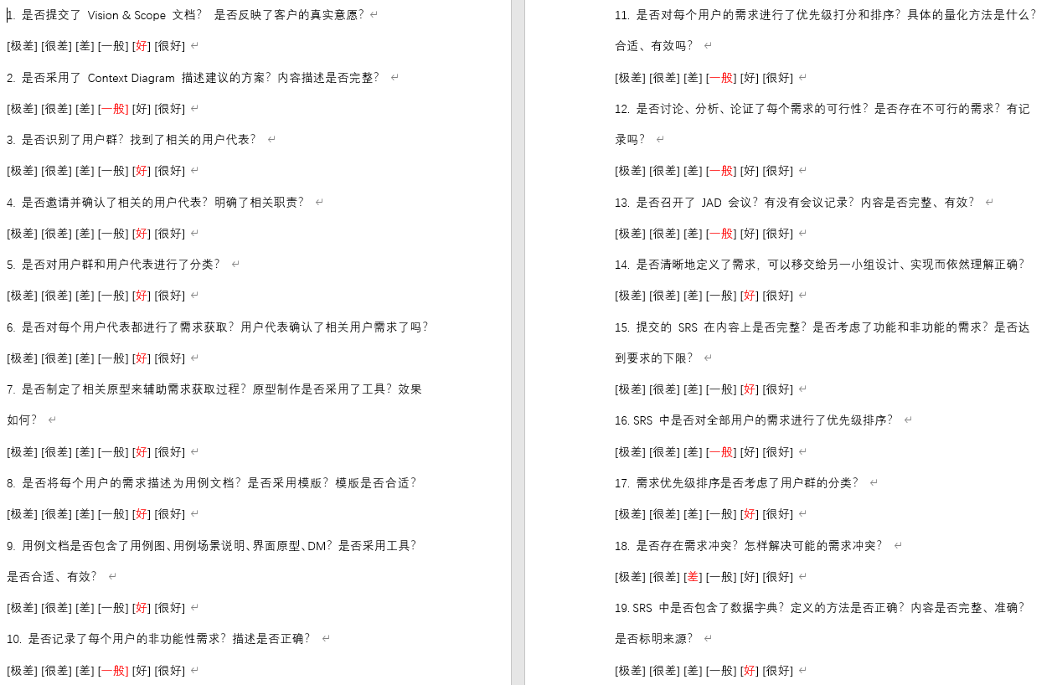
28
其他
内部评审

Slide 36
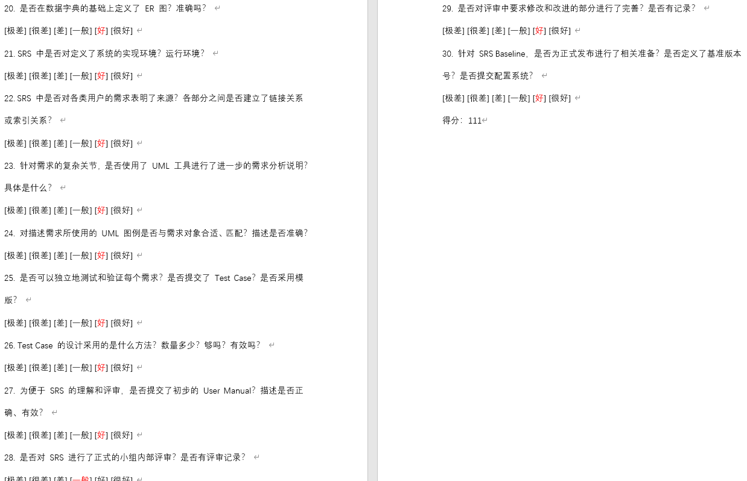
28
其他
内部评审

Slide 37
其他
小组分工
姓名 | 徐过 | 徐晟 | 许罗阳宁 | 余浩凯 | 邵云飞
工作 | SRS文档 需求获取计划 用户群文档 视图与范围文档 用例文档 状态转换图 需求测试文档 用户手册 质量属性文档 | 原型博客 原型个人主页 特性树 类图，顺序图 需求可行性分析 管理员访谈 | 原型主页 原型整合 需求优先级 对话框图 甘特图 教师访谈 JAD会议 | 原型论坛 原型搜索 原型管理员 原型资料 关联图ER图 学生访谈 会议纪要 | 原型问答 原型设计 数据字典 数据流图 生态图 游客访谈

Slide 38
SRS软件需求说明汇报
汇报完毕 感谢观看
汇报小组：G07
日期：2022年5月21日

